Slide 1


PHÒNG GIÁO DỤC VÀ ĐÀO TẠO TP HẢI PHÒNG
MÔN: TIN HỌC 7
CHỦ ĐỀ 3: ĐẠO ĐỨC, PHÁP LUẬT VÀ VĂN HÓA TRONG MÔI TRƯỜNG SỐ
BÀI 5: ỨNG XỬ TRÊN MẠNG
DƯƠNG THỊ HUYỀN TRANG – TRƯỜNG THCS QUANG TRUNG HUYỆN AN LÃO TP HẢI PHÒNG
Năm học: 2022 - 2023

Slide 2
KHỞI ĐỘNG
(Thời gian: 3 phút)
AI NHANH – AI ĐÚNG
Nhiệm vụ: Hãy kể ra những điểm TÍCH CỰC và TIÊU CỰC của Internet với bản thân các em.

Slide 3
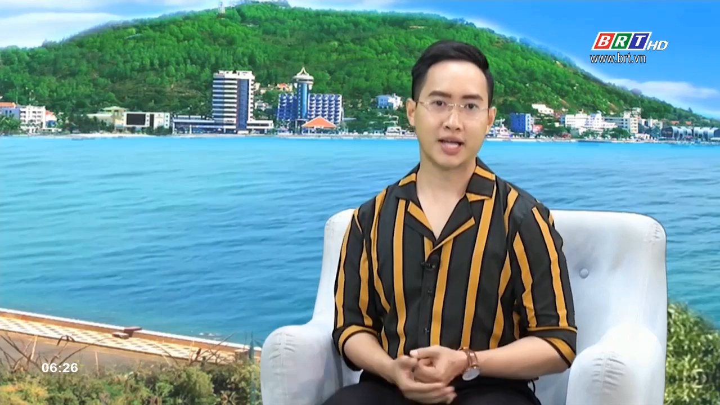

Slide 4
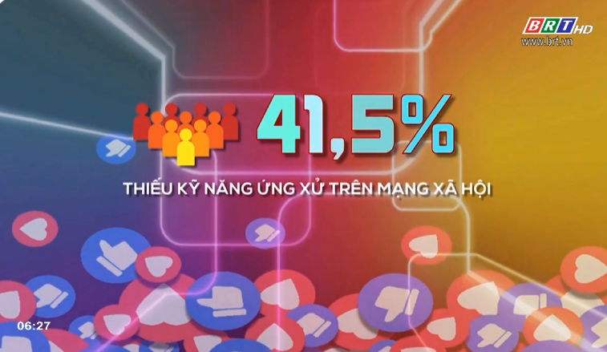

Slide 5



BÀI
5
GIAO TIẾP, ỨNG XỬ CÓ VĂN HOÁ QUA MẠNG
2. LÀM GÌ KHI GẶP THÔNG TIN CÓ NỘI DUNG XẤU TRÊN MẠNG?
3. TÁC HẠI VÀ CÁCH PHÒNG TRÁNH BỆNH NGHIỆN INTERNET

Slide 6
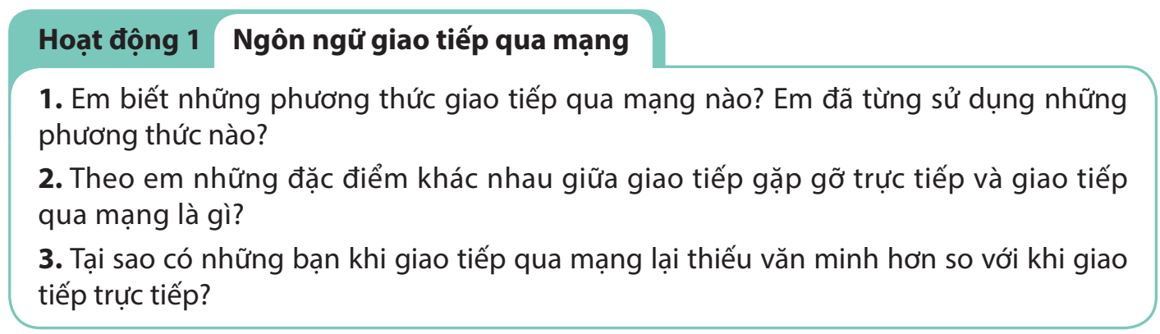

BÀI 5. ỨNG XỬ TRÊN MẠNG (tiết 1)
GIAO TIẾP, ỨNG XỬ CÓ VĂN HOÁ QUA MẠNG

Slide 7

00:00
05:00
04:59
04:58
04:57
04:56
04:55
04:54
04:53
04:52
04:51
04:50
04:49
04:48
04:47
04:46
04:45
04:44
04:43
04:42
04:41
04:40
04:39
04:38
04:37
04:36
04:35
04:34
04:33
04:32
04:31
04:30
04:29
04:28
04:27
04:26
04:25
04:24
04:23
04:22
04:21
04:20
04:19
04:18
04:17
04:16
04:15
04:14
04:13
04:12
04:11
04:10
04:09
04:08
04:07
04:06
04:05
04:04
04:03
04:02
04:01
04:00
03:59
03:58
03:57
03:56
03:55
03:54
03:53
03:52
03:51
03:50
03:49
03:48
03:47
03:46
03:45
03:44
03:43
03:42
03:41
03:40
03:39
03:38
03:37
03:36
03:35
03:34
03:33
03:32
03:31
03:30
03:29
03:28
03:27
03:26
03:25
03:24
03:23
03:22
03:21
03:20
03:19
03:18
03:17
03:16
03:15
03:14
03:13
03:12
03:11
03:10
03:09
03:08
03:07
03:06
03:05
03:04
03:03
03:02
03:01
03:00
02:59
02:58
02:57
02:56
02:55
02:54
02:53
02:52
02:51
02:50
02:49
02:48
02:47
02:46
02:45
02:44
02:43
02:42
02:41
02:40
02:39
02:38
02:37
02:36
02:35
02:34
02:33
02:32
02:31
02:30
02:29
02:28
02:27
02:26
02:25
02:24
02:23
02:22
02:21
02:20
02:19
02:18
02:17
02:16
02:15
02:14
02:13
02:12
02:11
02:10
02:09
02:08
02:07
02:06
02:05
02:04
02:03
02:02
02:01
02:00
01:59
01:58
01:57
01:56
01:55
01:54
01:53
01:52
01:51
01:50
01:49
01:48
01:47
01:46
01:45
01:44
01:43
01:42
01:41
01:40
01:39
01:38
01:37
01:36
01:35
01:34
01:33
01:32
01:31
01:30
01:29
01:28
01:27
01:26
01:25
01:24
01:23
01:22
01:21
01:20
01:19
01:18
01:17
01:16
01:15
01:14
01:13
01:12
01:11
01:10
01:09
01:08
01:07
01:06
01:05
01:04
01:03
01:02
01:01
01:00
00:59
00:58
00:57
00:56
00:55
00:54
00:53
00:52
00:51
00:50
00:49
00:48
00:47
00:46
00:45
00:44
00:43
00:42
00:41
00:40
00:39
00:38
00:37
00:36
00:35
00:34
00:33
00:32
00:31
00:30
00:29
00:28
00:27
00:26
00:25
00:24
00:23
00:22
00:21
00:20
00:19
00:18
00:17
00:16
00:15
00:14
00:13
00:12
00:11
00:10
00:09
00:08
00:07
00:06
00:05
00:04
00:03
00:02
00:01
THẢO LUẬN NHÓM
Thời gian: 5 phút
TG

Slide 8

BÀI 5. ỨNG XỬ TRÊN MẠNG (tiết 1)
GIAO TIẾP, ỨNG XỬ CÓ VĂN HOÁ QUA MẠNG
1. Những phương thức giao tiếp qua mạng phổ biến :
- Gửi và nhận thư điện tử
- Nói chuyện trực tuyến thông qua các ứng dụng, trên các diễn đàn, trên mạng xã hội,...
Giao tiếp gặp gỡ trực tiếp
Giao tiếp qua mạng
Vì giao tiếp trên mạng người ta sẽ không thể nhìn thấy mặt của nhau, không lo sợ bị mang tiếng xấu, có thể sử dụng tên giả, ảnh giả mà không bị người khác phán xét...
  Gặp mặt trong thực tế và dùng lời nói để nói chuyện với nhau
  Có thể sử dụng ánh mắt, cử chỉ, nét mặt…
  Nhanh chóng biết được ý kiến, thái độ của người đối thoại…
  Giao tiếp qua mạng với mọi người từ các quốc gia khác nhau.
  Làm quen với mọi người mà không ra khỏi nhà
  Bình luận vào các bài đăng của bạn bè và người lạ.
  Ẩn danh thể hiện suy nghĩ của mình.

Slide 9
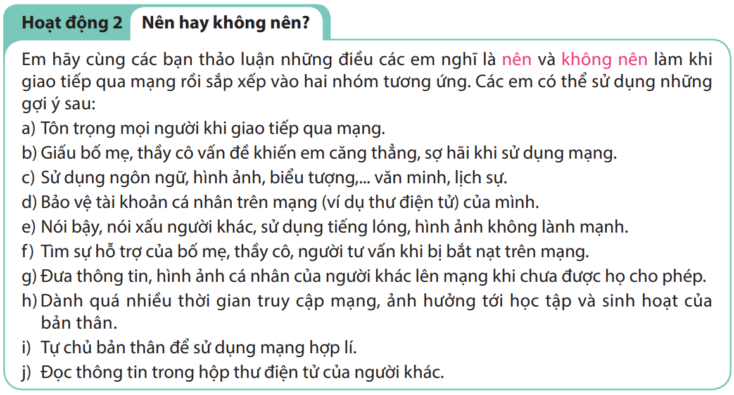
00:00
03:00
02:59
02:58
02:57
02:56
02:55
02:54
02:53
02:52
02:51
02:50
02:49
02:48
02:47
02:46
02:45
02:44
02:43
02:42
02:41
02:40
02:39
02:38
02:37
02:36
02:35
02:34
02:33
02:32
02:31
02:30
02:29
02:28
02:27
02:26
02:25
02:24
02:23
02:22
02:21
02:20
02:19
02:18
02:17
02:16
02:15
02:14
02:13
02:12
02:11
02:10
02:09
02:08
02:07
02:06
02:05
02:04
02:03
02:02
02:01
02:00
01:59
01:58
01:57
01:56
01:55
01:54
01:53
01:52
01:51
01:50
01:49
01:48
01:47
01:46
01:45
01:44
01:43
01:42
01:41
01:40
01:39
01:38
01:37
01:36
01:35
01:34
01:33
01:32
01:31
01:30
01:29
01:28
01:27
01:26
01:25
01:24
01:23
01:22
01:21
01:20
01:19
01:18
01:17
01:16
01:15
01:14
01:13
01:12
01:11
01:10
01:09
01:08
01:07
01:06
01:05
01:04
01:03
01:02
01:01
01:00
00:59
00:58
00:57
00:56
00:55
00:54
00:53
00:52
00:51
00:50
00:49
00:48
00:47
00:46
00:45
00:44
00:43
00:42
00:41
00:40
00:39
00:38
00:37
00:36
00:35
00:34
00:33
00:32
00:31
00:30
00:29
00:28
00:27
00:26
00:25
00:24
00:23
00:22
00:21
00:20
00:19
00:18
00:17
00:16
00:15
00:14
00:13
00:12
00:11
00:10
00:09
00:08
00:07
00:06
00:05
00:04
00:01
00:02
00:03
TRÒ CHƠI: TIẾP SỨC
Thời gian: 3 phút
TG
Chia lớp thành 2 đội chơi
Nhiệm vụ: - Các thành viên trong đội thảo luận những điều các em nghĩ là NÊN và KHÔNG NÊN làm khi giao tiếp qua mạng rồi sắp xếp vào bảng tương ứng.

Slide 10

a) Tôn trọng mọi người khi giao tiếp qua mạng.
b) Giấu bố mẹ, thầy cô vấn đề khiến em căng thẳng, sợ hãi khi sử dụng mạng.
c) Sử dụng ngôn ngữ, hình ảnh, biểu tượng,… văn minh, lịch sự.
e) Nói bậy, nói xấu người khác, sử dụng tiếng lóng, hình ảnh không lành mạnh.
d) Bảo vệ tài khoản các nhân trên mạng (ví dụ thư điện tử) của mình.
g) Đưa thông tin, hình ảnh cá nhân của người khác lên mạng khi chưa được họ cho phép.
f) Tìm sự hỗ trợ của bố mẹ, thầy cô, người tư vấn khi bị bắt nạt trên mạng.
h) Dành quá nhiều thới gian truy cập mạng, ảnh hưởng tới học tập và sinh hoạt của bản thân.
i) Tự chủ bản thân để sử dụng mạng hợp lí
j) Đọc thông tin trong hộp thư điện tử của người khác.
ỨNG XỬ: CÓ VĂN HÓA
GIAO TIẾP: LỊCH SỰ, ĐÚNG QUY TẮC

Slide 11
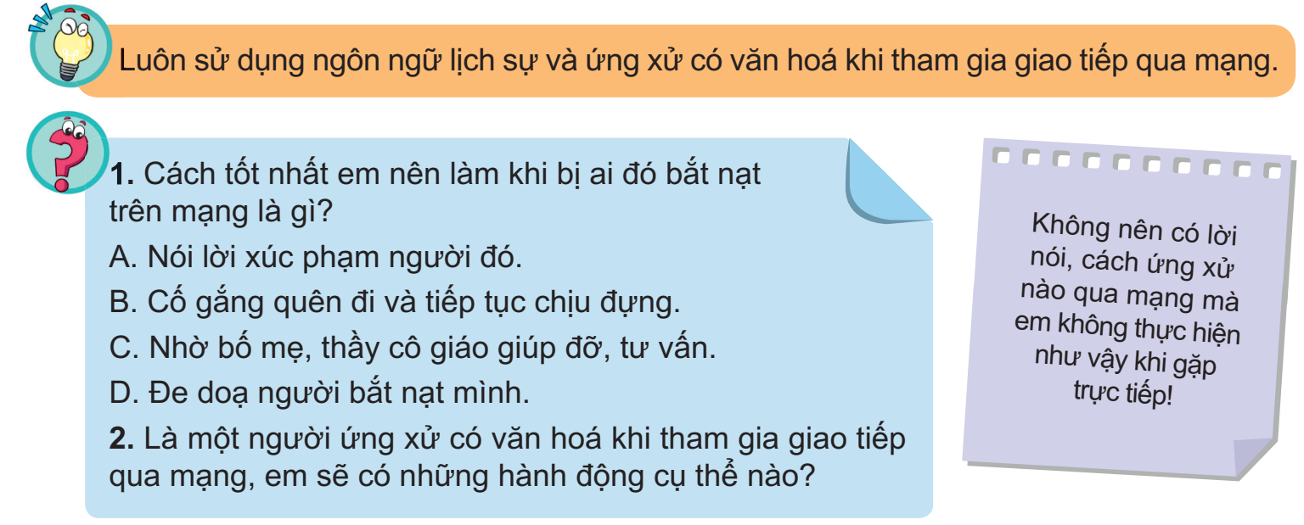

BÀI 5. ỨNG XỬ TRÊN MẠNG (tiết 1)
GIAO TIẾP, ỨNG XỬ CÓ VĂN HOÁ QUA MẠNG
Luôn sử dụng ngôn ngữ lịch sự và ứng xử có văn hóa khi tham gia giao tiếp qua mạng

Slide 12

1.Cách tốt nhất em nên làm khi bị ai đó bắt nạt trên mạng là gì?
A
Nói lời xúc phạm người đó.
*
B
Cố gắng quên đi và tiếp tục chịu đựng.
*
C
Nhờ bố mẹ, thầy cô giáo giúp đỡ, tư vấn.
*
D
Đe dọa người bắt nạt mình.
*

Slide 13
BÀI 5. ỨNG XỬ TRÊN MẠNG (tiết 1)
2. LÀM GÌ KHI GẶP THÔNG TIN CÓ NỘI DUNG XẤU TRÊN MẠNG?

Slide 14
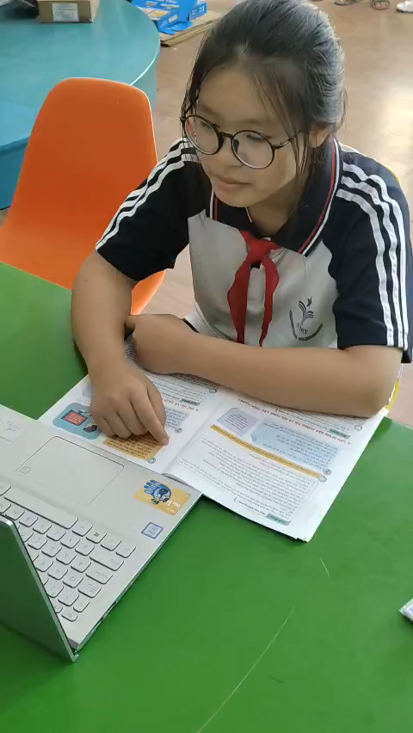
TÌNH HUỐNG

Slide 15
HOẠT ĐỘNG NHÓM ĐÔI XỬ LÝ
TÌNH HUỐNG
00:00
02:00
01:59
01:58
01:57
01:56
01:55
01:54
01:53
01:52
01:51
01:50
01:49
01:48
01:47
01:46
01:45
01:44
01:43
01:42
01:41
01:40
01:39
01:38
01:37
01:36
01:35
01:34
01:33
01:32
01:31
01:30
01:29
01:28
01:27
01:26
01:25
01:24
01:23
01:22
01:21
01:20
01:19
01:18
01:17
01:16
01:15
01:14
01:13
01:12
01:11
01:10
01:09
01:08
01:07
01:06
01:05
01:04
01:03
01:02
01:01
01:00
00:59
00:58
00:57
00:56
00:55
00:54
00:53
00:52
00:51
00:50
00:49
00:48
00:47
00:46
00:45
00:44
00:43
00:42
00:41
00:40
00:39
00:38
00:37
00:36
00:35
00:34
00:33
00:32
00:31
00:30
00:29
00:28
00:27
00:26
00:25
00:24
00:23
00:22
00:21
00:20
00:19
00:18
00:17
00:16
00:15
00:14
00:13
00:12
00:11
00:10
00:09
00:08
00:07
00:06
00:05
00:04
00:03
00:02
00:01
Thời gian: 2 phút
TG

Slide 16
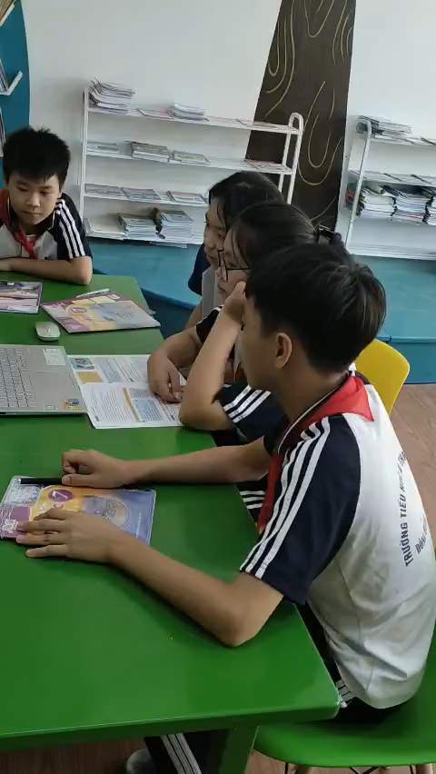
CÁCH GIẢI QUYẾT CỦA NHÓM

Slide 17
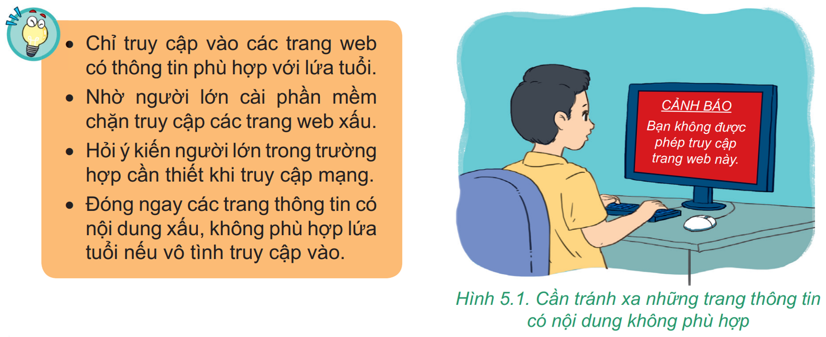
BÀI 5. ỨNG XỬ TRÊN MẠNG (tiết 1)
2. LÀM GÌ KHI GẶP THÔNG TIN CÓ NỘI DUNG XẤU TRÊN MẠNG?
Ý THỨC KHI SỬ DỤNG MẠNG

Slide 18

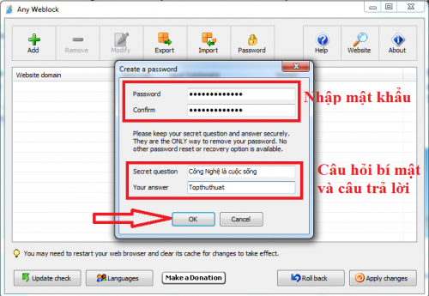
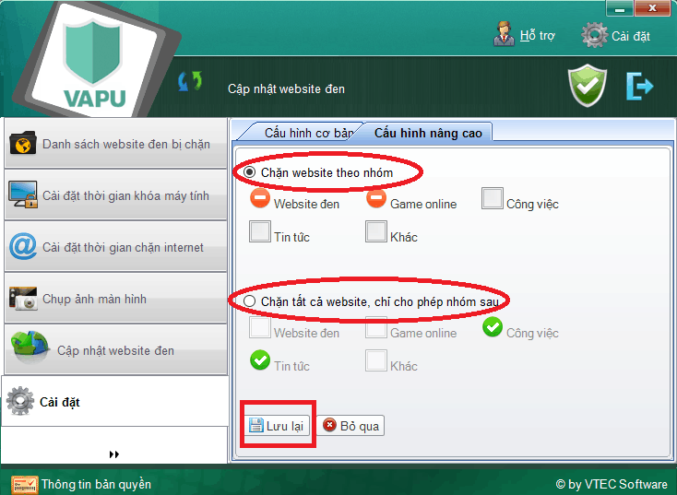
MỘT SỐ PHẦN MỀM CHẶN TRANG WEB CÓ NỘI DUNG XẤU

Slide 19
Những cách ứng xử nào sau đây là hợp lý khi truy cập một
trang web có nội dung xấu?
A
Tiếp tục truy cập trang web đó.
*
B
Đóng ngay trang web đó.
*
C
Đề nghị bố mẹ, thầy cô giáo hoặc người lớn có trách nhiệm ngăn chặn truy cập trang web đó.
*
D
Gửi trang web đó cho bạn bè xem.
*

Slide 20
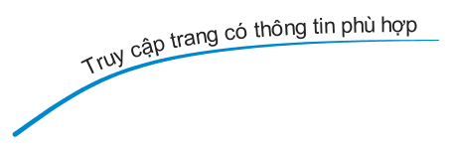



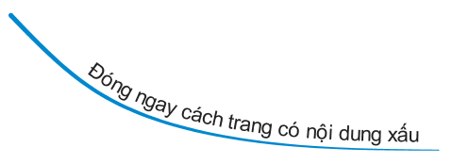







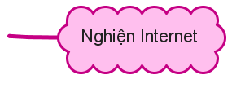
BÀI 5. ỨNG XỬ TRÊN MẠNG (tiết 1)

Slide 21


Slide 22
CÁC MỨC XỬ PHẠT CỦA PHÁP LUẬT NHÀ NƯỚC
VỚI CÁC HÀNH VI VI PHẠM
ĐIỀU/ KHOẢN | CÁC HÀNH VI VI PHẠM | MỨC PHẠT
Nghị định số 14/2022/NĐ -CP ngày 27/01/2022 | Lợi dụng mạng xã hội để chia sẻ thông tin giả mạo, sai sự thật, xuyên tạc, vu khống, bôi nhọ, xúc phạm danh dự, nhân phẩm của cá nhân…. | từ 10.000.000 đồng đến 20.000.000 đồng
Điều 155 | Tội làm nhục người khác | Dựa vào tính chất, mức độ, hậu quả để đưa ra mức phạt phù hợp
Điều 156 | Tội vu khống

Slide 23
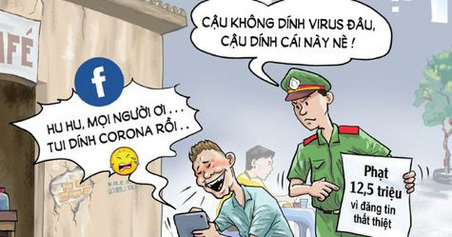
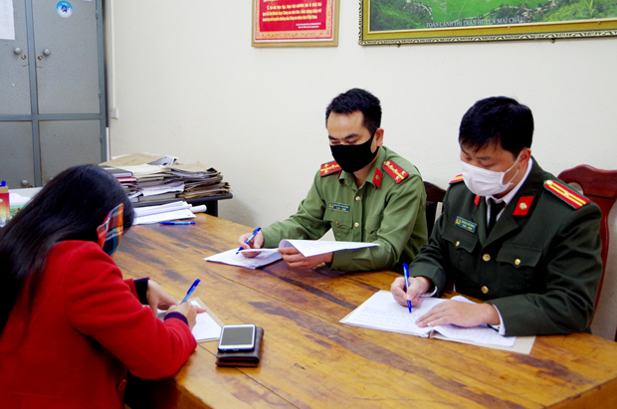
Người dân bị lập biên bản vi phạm
do đưa thông tin sai sự thật liên quan tới dịch bệnh

Slide 24
BÀI 5. ỨNG XỬ TRÊN MẠNG (tiết 1)
HƯỚNG DẪN VỀ NHÀ
+ Xem lại nội dung đã học
+ Chuẩn bị trước phần còn lại của bài

Slide 25
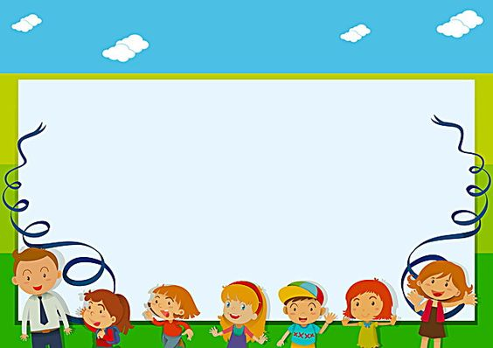
Cảm ơn các thầy cô!
cùng toàn thể
các em học sinh

